Slide 1
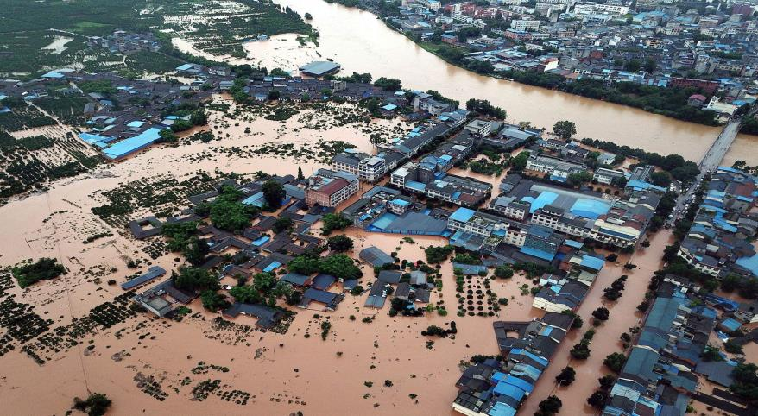
第一节 气象灾害

Slide 2
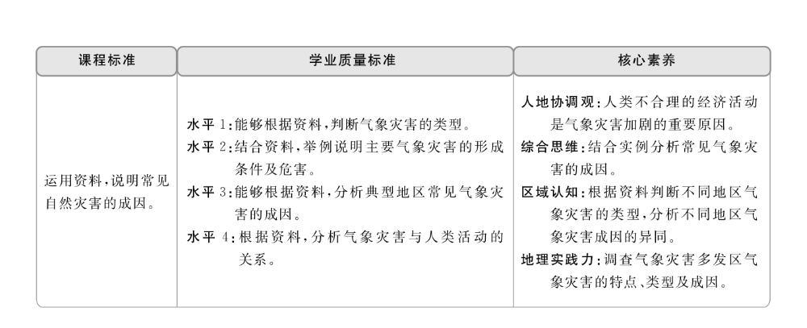
【教学目的和要求】

Slide 3
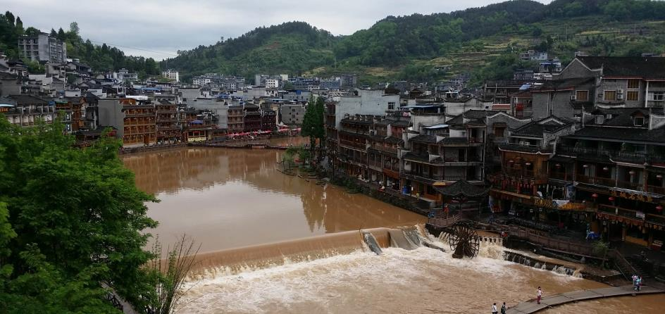
一、洪涝灾害
（一）概念：因连续性的降水或短时强降水导致江河洪水泛滥，或积水淹没低洼土地，造成财产损失和人员伤亡的一种灾害。

Slide 4
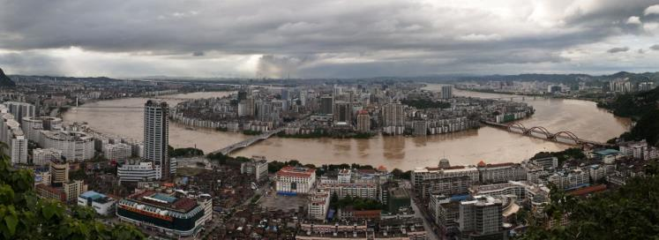
二、分布
1.从气候因素看
主要分布在亚热带季风气候区、亚热带湿润气候区、温带季风气候区、温带海洋性气候区。

Slide 5
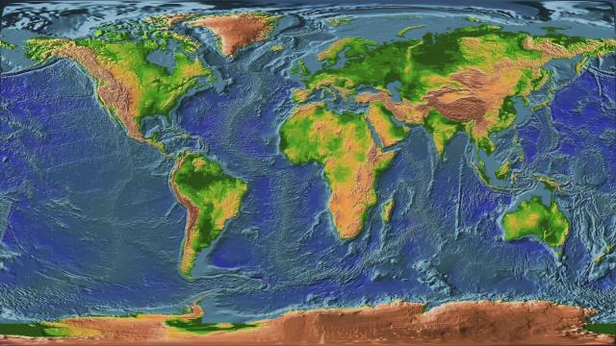
2.从地形因素看
沿海、沿河地势低洼地区常受洪涝威胁。

Slide 6
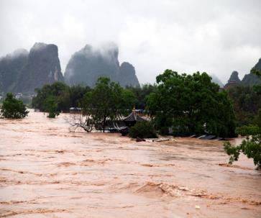
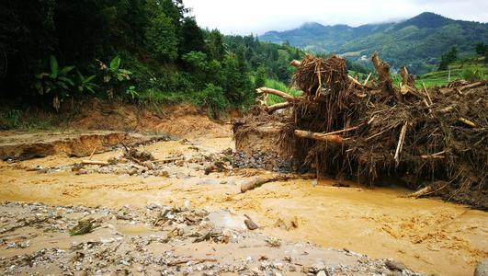
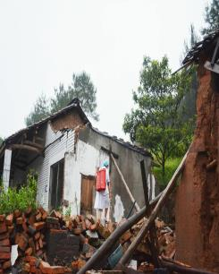
三、危害
淹没农田、聚落等，破坏交通、通信、水利设施等基础设施，造成人员伤亡、农作物减产、交通受阻、人畜饮水困难等。
洪水引发河流泥沙淤塞、水土流失等生态问题。
洪涝后易发疫情。

Slide 7
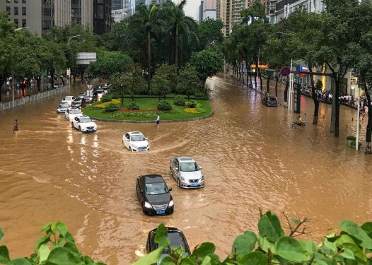
如果洪涝发生在无人区，会不会形成洪涝灾害?
（四）危害特点：
人口越密集、经济发展水平越高的地区，洪涝造成的损失越大。

Slide 8
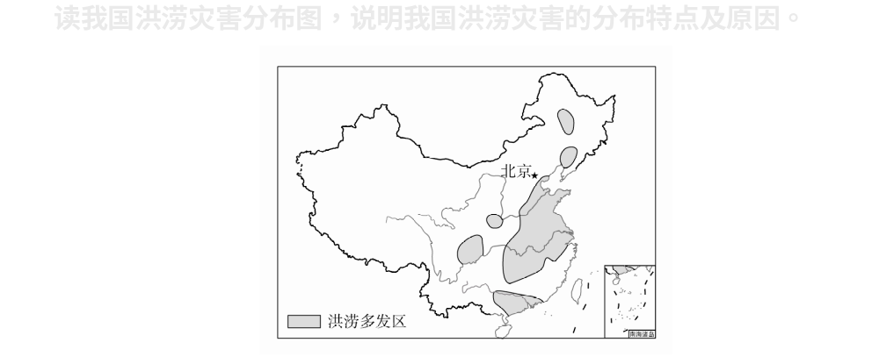
中国的洪涝灾害危害严重，那么其主要分布在哪里呢？
我国洪涝频繁且灾害严重，
主要分布在东部季风区各大江河的中下游平原及山区。

Slide 9
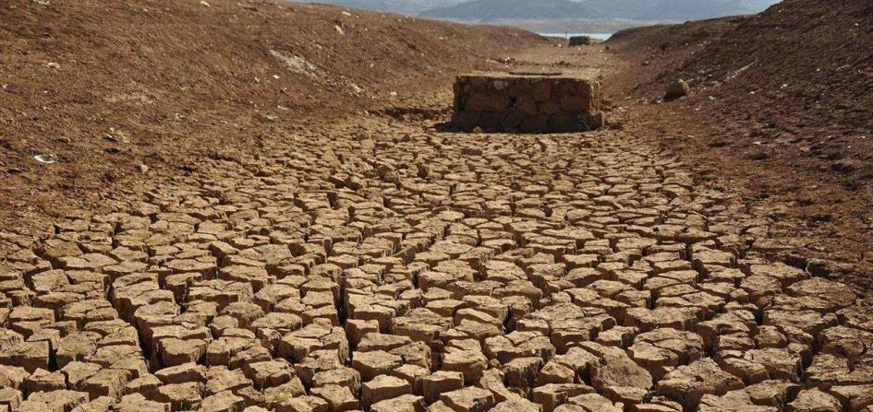
二、干旱灾害
（一）概念：
干旱是因长时间无降水或降水异常偏少造成的空气干燥、土壤缺水的现象。
当干旱持续时间较长，影响人类·的生活和生产时，成为干旱灾害，简称旱灾。

Slide 10
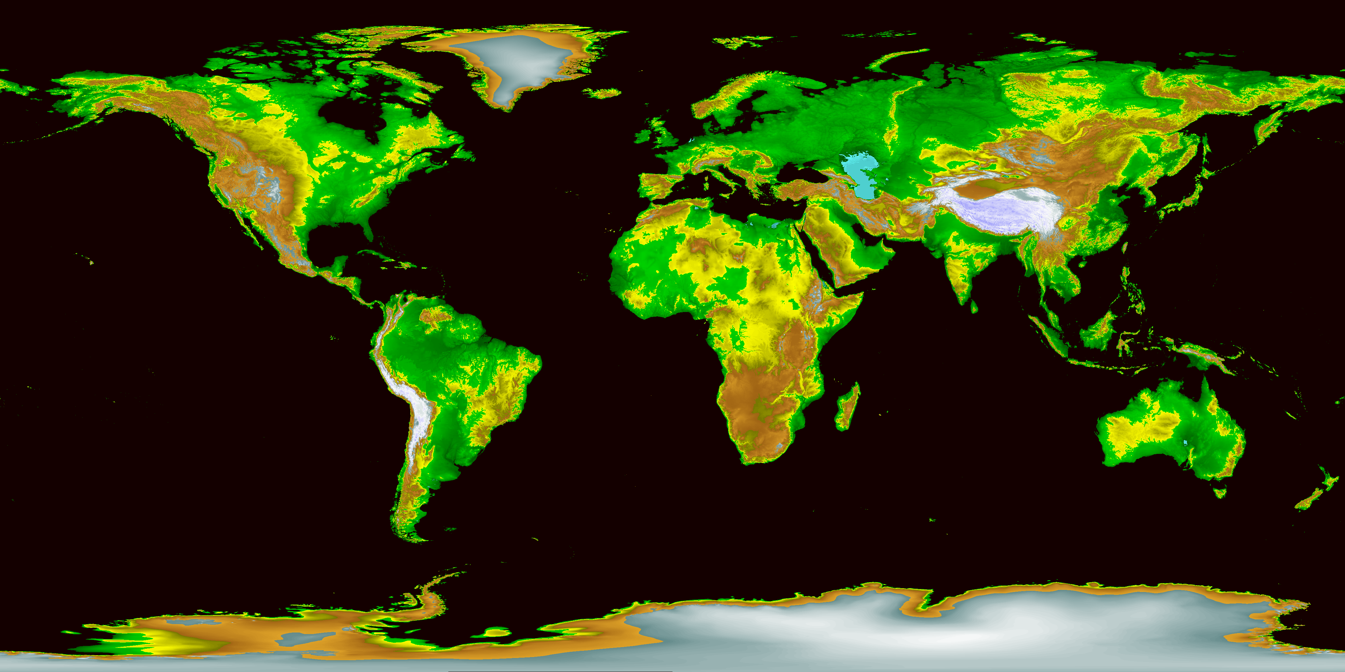
二、分布
1.世界分布：非洲、亚洲和大洋洲的内陆地区是世界上旱灾频繁发生的地区，其中非洲的旱灾最严重。

Slide 11
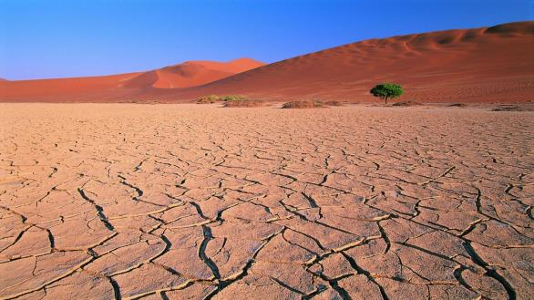
2.中国分布：分布广泛，位于东部季风区的华北、华南、西南和江淮地区是旱灾多发区，尤以华北地区的旱灾发生最频繁。

Slide 12
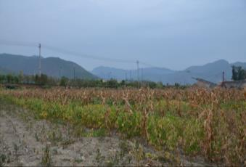
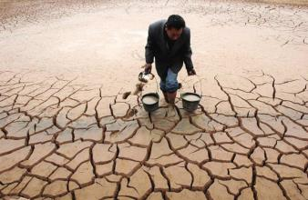
三、危害
1.农作物大量减产，
乃至颗粒无收。
2.影响牧草生长，加剧草场退化和沙漠化。

Slide 13
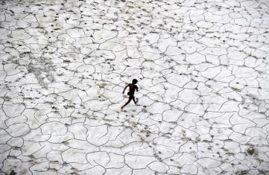
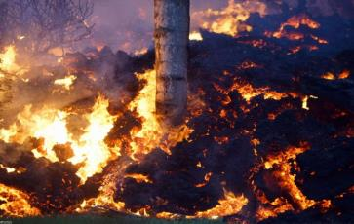
三、危害
3.引发水资源短缺，造成人畜饮水困难，甚至影响经济发展乃至社会稳定。
4.引发沙尘暴、火灾、虫灾等灾害。

Slide 14
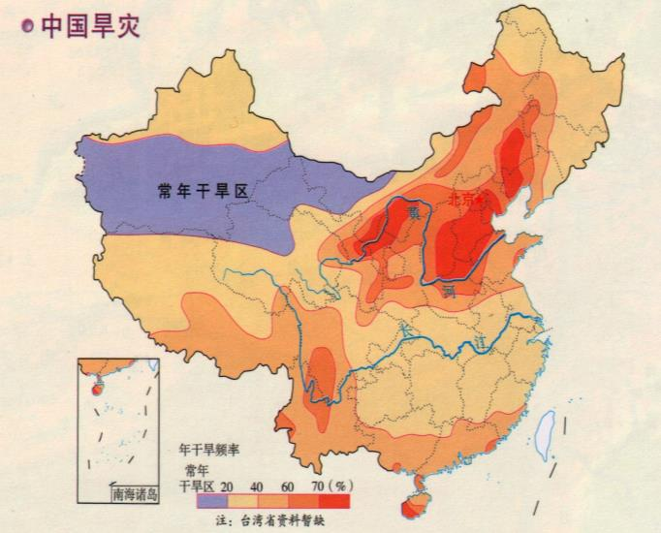
我国旱灾
(1)我国旱灾的发生范围广泛。
(2)东部季风区：因降水季节变化、年际变化大，易发生旱灾。
(3)旱灾多发区：华北、华南、西南和江淮，其中华北地区的旱灾发生最频繁、影响最严重。

Slide 15
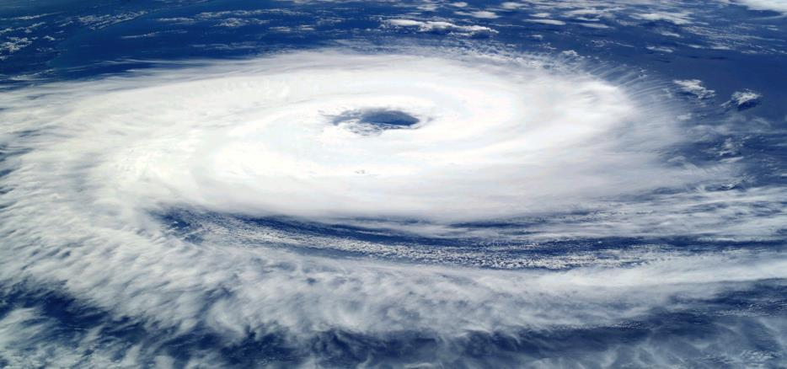
三、台风灾害
（一）概念：
在热带或副热带洋面上形成并强烈发展的大气漩涡，中心附近最大风力在12级以上。

Slide 16
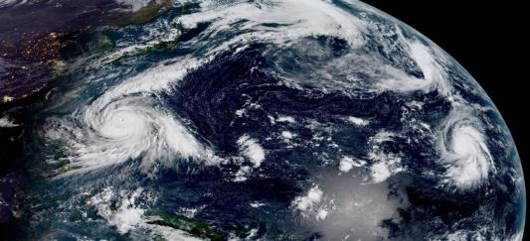
二、分布
1.时间分布：多发生在夏秋季节。
2.空间分布：
西北太平洋是世界上台风发生频率最高的海域。
我国台风灾害主要分布在东南沿海地区。

Slide 17
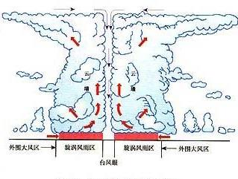
三、结构及其天气
台风自外围向中心可分为三部分：外围大风区、
漩涡风雨区、
台风眼。
产生最强烈的降水，并伴随大风
无风、少云和干暖
风速从外向内增加、无降水

Slide 18
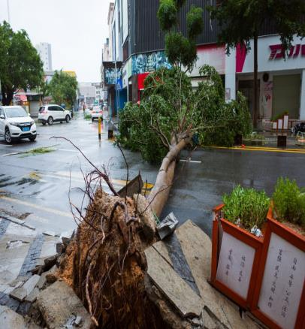
四、危害
1.狂风可吹倒房屋、拔起大树，掀翻万吨巨轮，破坏交通和通信设施等。

Slide 19
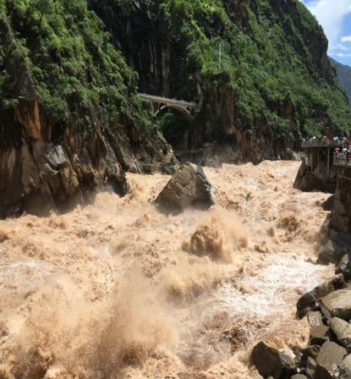
2.暴雨会造成河堤决口，水库崩溃，洪水泛滥。引发滑坡、泥石流等灾害，淹没农田、村镇，并危害近海养殖。

Slide 20
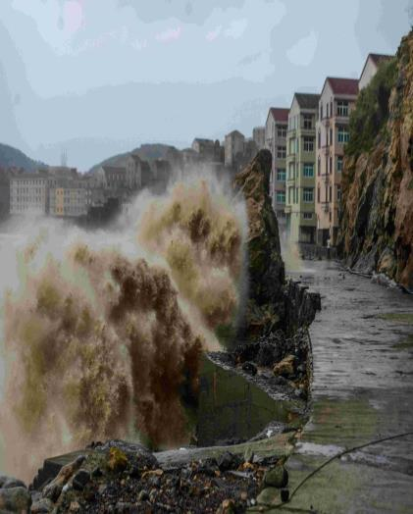
3.风暴潮能破坏海堤、淹没岛屿，造成海水倒灌。

Slide 21
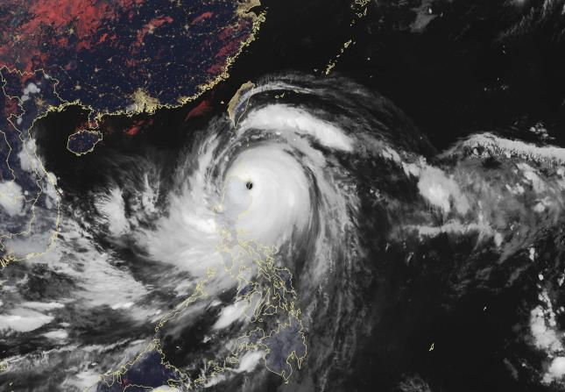
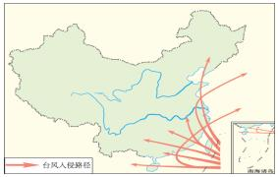
四、我国台风灾害时空分布
地点：
东南沿海地区
时间：
夏秋季节。
西太平洋台风具有向西北方向移动的特征

Slide 22
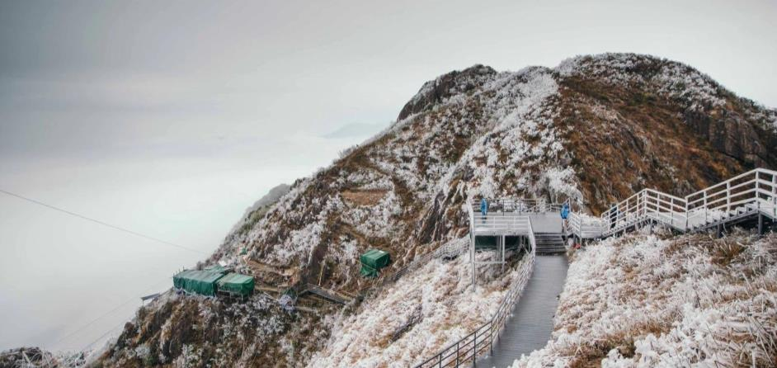
（一）概念：
因强冷空气迅速入侵造成大范围的剧烈降温，气温24小时内下降8℃以上，且最低气温下降到4℃以下，并伴有大风、雨雪、冻害等现象的天气过程。

Slide 23
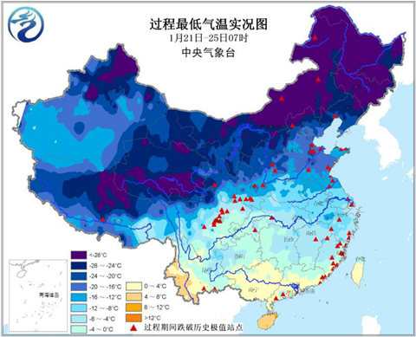
二、时空分布
寒潮主要发生在北半球中高纬度地区的深秋到初春时节，势力强大的寒潮甚至可影响低纬度地区。

Slide 24
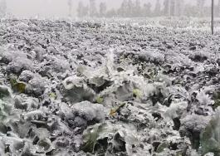
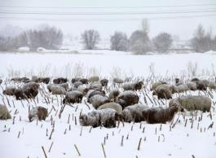

三、危害
剧烈降温往往使农作物遭受冻害，造成农业损失
伴随的大风、大雪、冻雨会造成畜牧业损失。
阻断交通，破坏通信设施和输电线路等。

Slide 25
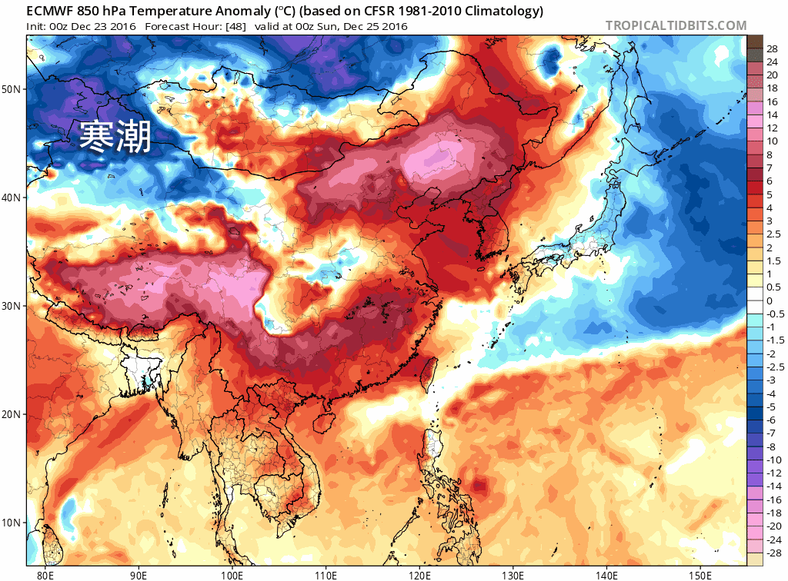
四、影响我国的寒潮
发源地:
影响我国的寒潮主要发源于蒙古、西伯利亚地区。

Slide 26
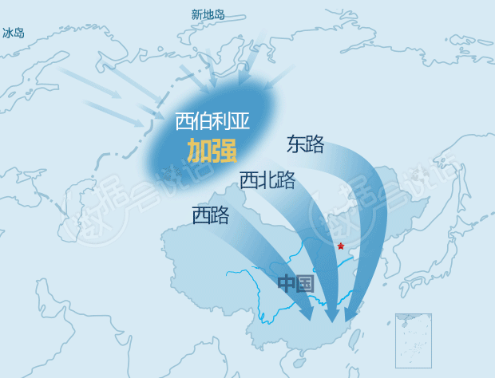
路径：偏西路径 偏北路径 东北路径
影响地区：除青藏高原、滇南谷地外，全国大部分地区受到寒潮影响

Slide 27
概念
概念
分布
分布
洪涝灾害
台风灾害
危害
气象灾害
特点
危害
概念
概念
分布
干旱灾害
寒潮灾害
分布
危害
危害
影响

